Slide 1
Mutual Transport Layer Security (mTLS)
Protocolo de Segurança para comunicação segura entre duas partes sobre a internet

Slide 2
O que é mTLS?
O TLS mútuo, ou mTLS, é um método para autenticação mútua.
Ele assegura que as partes em cada extremidade de uma conexão de rede são quem afirmam ser, verificando que ambas têm a chave privada correta.
As informações dentro de seus respectivos certificados TLS fornecem a verificação adicional.

Slide 3
O que é TLS?
Transport Layer Security (TLS) é um protocolo de criptografia muito usado na internet.
O TLS, antes era chamado SSL.
Ele autentica o servidor em uma conexão cliente-servidor e criptografa as comunicações entre cliente e servidor para que as partes externas não possam espionar as comunicações.

Slide 4
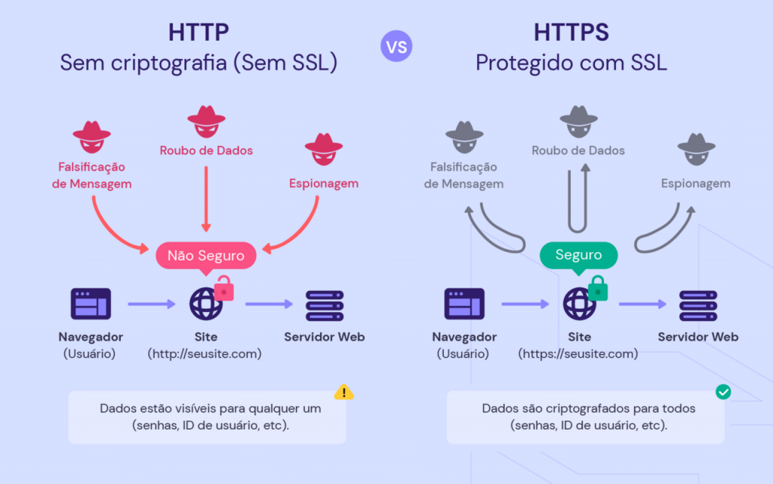
Para que serve o TLS?

Slide 5
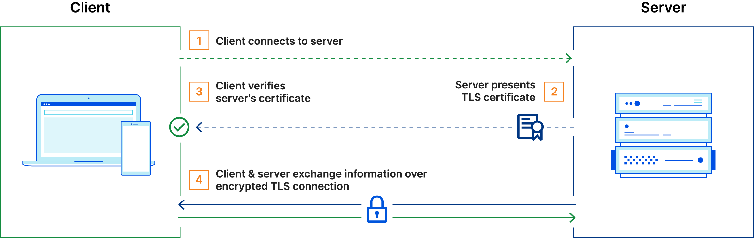
Como funciona o TLS?
Normalmente em TLS, o servidor tem um certificado TLS e um par de chaves pública/privada, mas o cliente não tem.
O processo típico do TLS funciona assim:

Slide 6
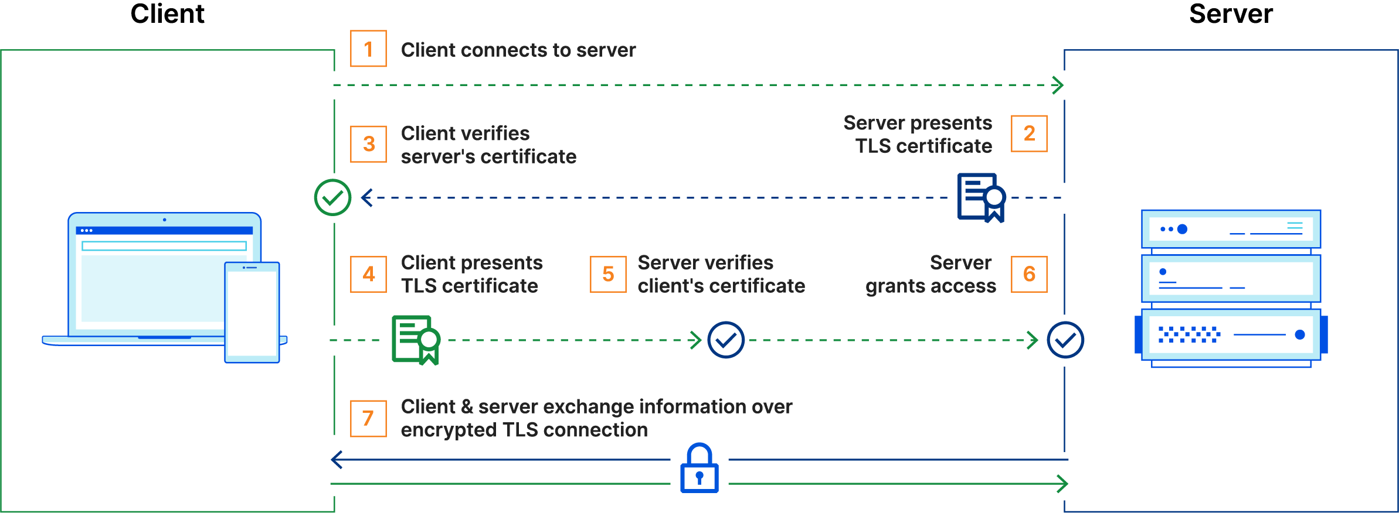
Como funciona o mTLS?
No mTLS, tanto o cliente quanto o servidor têm um certificado e ambos os lados autenticam usando seu par de chaves pública/privada.
O processo típico do mTLS funciona assim:

